Slide 1
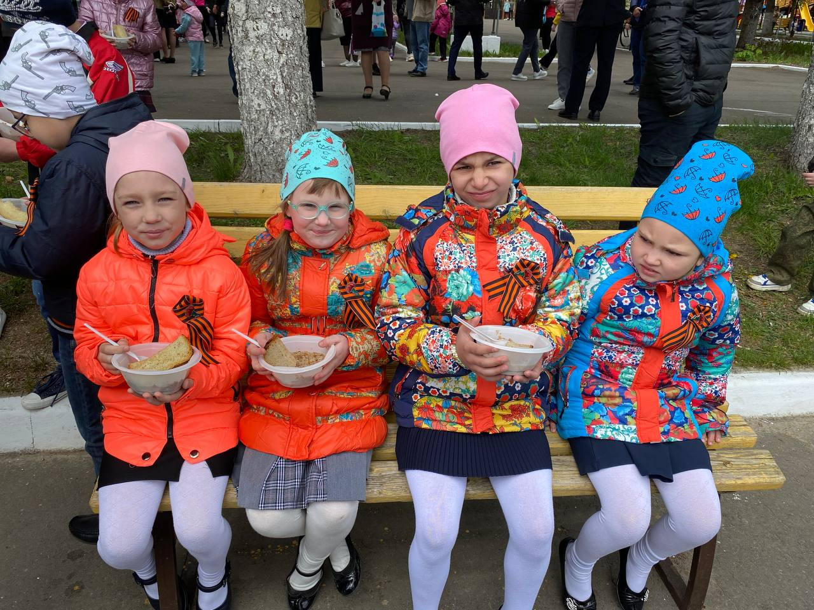
Государственное учреждение Тульской области
«Социально-реабилитационный центр для несовершеннолетних № 4»
Выпуск № 5
май 2023
МаГоБУс
Экскурсия в спасательный центр – стр. 1-2
С Днём Победы! – стр. 3
Международный день семьи – стр. 4
ЮИДД – стр. 5
Осторожно, СПИД! – стр. 6
Последний звонок – стр. 7
День славянской письменности – стр. 8
Праздник «Русской печки» – стр. 9
Сдача ГТО – стр. 10
Профессия – пожарный – стр. 11
Оранжевое настроение – стр. 12
В номере:

Slide 2
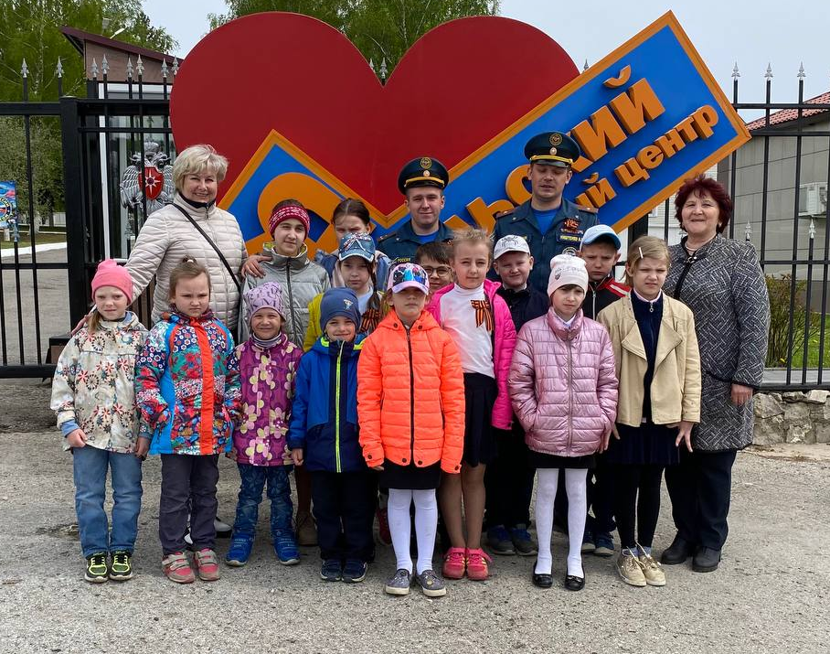
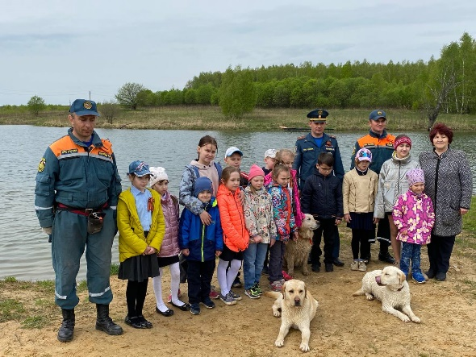
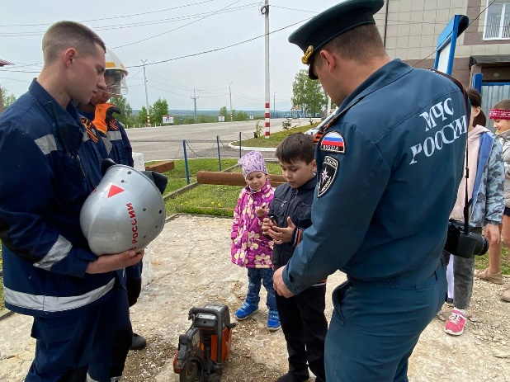
Экскурсия в спасательный центр
3 мая наши воспитанники побывали на экскурсии в в/ч 11349 Кураково (996 СЦ МЧС).
Сотрудники МЧС рассказали ребятам об истории спасательного центра.
1 мая 2023 года Тульскому спасательному центру исполнится 58 лет. История центра начинается с 1965 года, когда был сформирован 451 отдельный механизированный полк Гражданской Обороны.
Сегодня в подразделении служат более 300 человек. Подразделение выполняет работы по защите населения и территорий от чрезвычайных ситуаций природного и техногенного характера. Специалисты центра проводят пиротехнические работы, кинологические работы, а также радиационную, химическую и бактериологическую разведку.
Во время экскурсии ребята отправились в гости к собакам-спасателям, работа которых заключается в поиске пострадавших людей при проведении спасательных работ. Сколько же было восторга и радости от общения с добрыми, понимающими животными!!! Собачки выполняли команды, без колебания прыгали в воду, а общение с нашими ребятами привели животных просто в восторг. Такого внимания к ним, наверное, не было никогда!

Slide 3
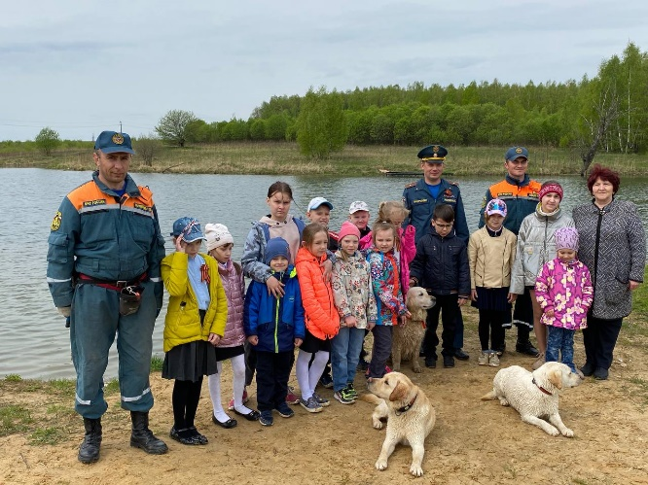
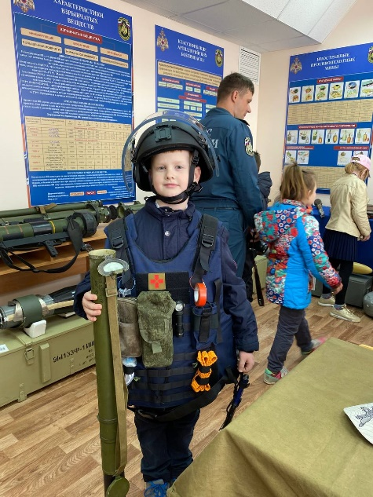
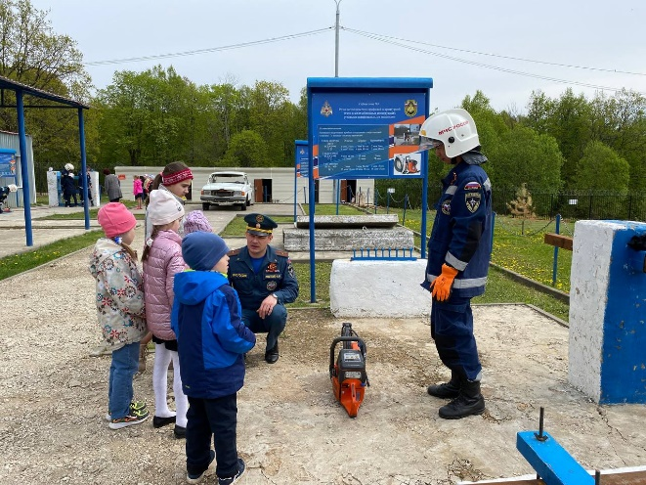
Историческая справка.
История собак-спасателей началась примерно в XVII веке. Именно в это время монахи монастыря святого Бернара, расположенного в суровых Альпийских горах, начали разводить крупных лохматых псов (сенбернаров), предназначенных для поиска сбившихся с пути во время снежной бури. Им обязаны своим спасением тысячи человек.
С этого времени помощь четвероногих спасателей людям никогда не прекращалась. В современном мире ни одна спасательная операция в снежных горах по-прежнему не обходится без их помощи. Незаменимы они и при ликвидации последствий взрывов, стихийных бедствий и техногенных катастроф. Даже несмотря на то, что в последнее время на помощь спасателям приходит всё более совершенная техника, собачий нос по-прежнему незаменим. Ведь одна собака-спасатель экономит труд десятков человек.
После такого захватывающего путешествия наши воспитанники задумались о будущей профессии спасателя.
Педагог-организатор: Малышева Е.Н., воспитанница Варвара С.

Slide 4
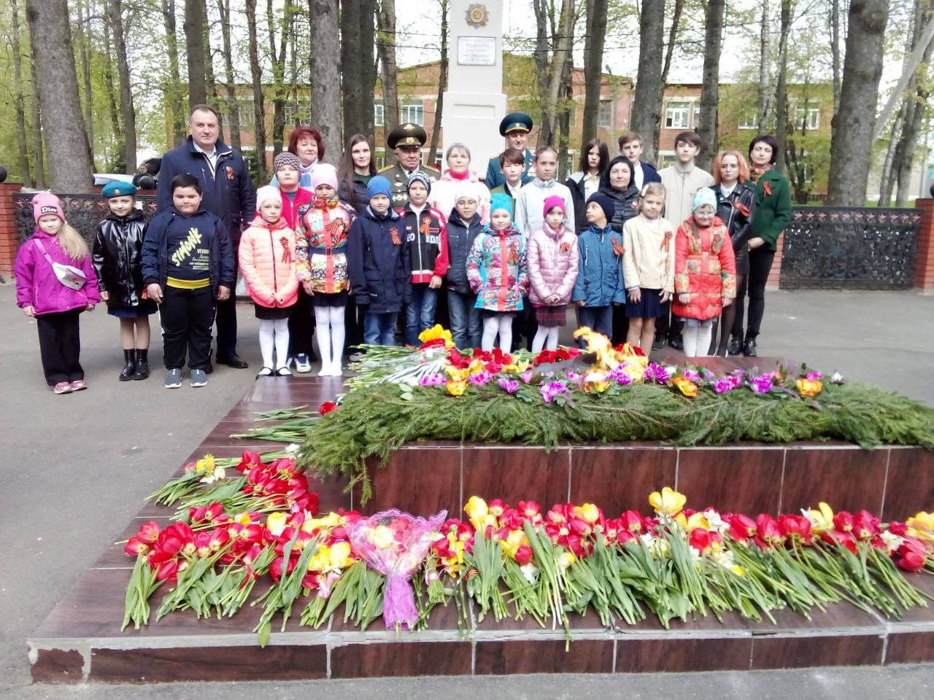
С Днём Победы!
9 мая сотрудники и воспитанники приняли участие в мероприятиях, посвящённых 78 годовщине Победы в Великой Отечественной войне.
78 лет со дня Великой Победы мы вспоминаем с глубоким уважением и почтением своих предков, воевавших за нашу Родину против фашисткой Германии! С каждым годом все меньше и меньше остаётся участников и свидетелей тех страшных событий. Каждый вёл ожесточённую борьбу с фашистами: кто воевал на полях сражений, кто в тылу не покладая рук, не жалея сил трудился на благо Родине, приближая Великую Победу.
Очень важно, нам - нынешнему поколению, не забывать и передавать потомкам всю историю Великой Отечественной войны 1941-1945г.г. Рассказывать подрастающему поколению правду о войне, о ее Героях и их героических поступках, о той боли и лишениях самоотверженных жителях нашей Родины, которые через это всё прошли сохранили мужество, доброе сердце и любовь к Родине.
Одной из основных традиций в День Победы является вынос красного знамени. Традиция соблюдается с 1965 года, когда был вынесен именно тот флаг, который советские солдаты повесили над рейхстагом в 1945-м. Позже знамя поместили в музей вооружённых сил, а на парад выносят полную копию флага.
Утро 9 Мая началось с возложения венков и цветов к вечному огню, где местным отцом Ярославом протоиереем была отслужена панихида по погибшим воинам, павшим в Великой Отечественной войне. После возложения дети приняли участие в районном флешмобе, стали участниками легкоатлетического забега, познакомились с военной техникой, угостились солдатской кашей, посмотрели праздничный концерт.
Никто не забыт!
Ничто не забыто!
Вечная слава героям!
Социальный педагог: Назарова Н.В., воспитанник: Руслан Т.

Slide 5
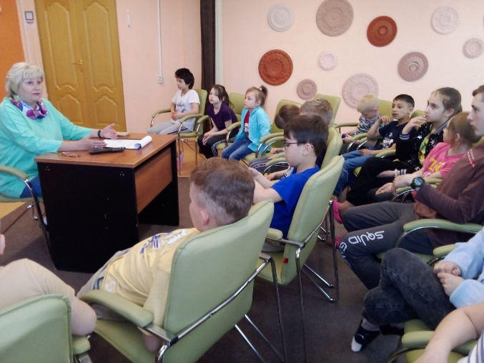
Международный день семьи
15 мая во всем мире отмечается Международный день семьи. Этот праздник отмечается с 1994-го по инициативе Организации Объединенных Наций (ООН).
В России существует собственный праздник, посвященный семье, — День семьи, любви и верности. Его ежегодно отмечают 8 июля, в День памяти князя Петра и его жены Февронии, которые являются для православных христиан образцом супружеской верности.
Официальный символ Международного дня семей — зеленый круг с красным элементом, напоминающий сердце под крышей дома. Он символизирует то, что семья является центром общества и обеспечивает стабильный и поддерживающий дом для людей всех возрастов.
15 мая для наших воспитанников прошёл познавательный час, посвящённый Международному дню семьи с просмотром видеоролика «Наша дружная семья».
В ходе мероприятия дети обсуждали такие вопросы, как:
«Семья — это когда ты любишь и тебя любят не за что-то, а вопреки всему»;
«Семья – это когда есть поддержка всех твоих начинаний»;
«Семья – это когда стараются помочь в достижении поставленных целей»;
«Семья-самое главное в жизни каждого человека»;
«Семья-это близкие и родные люди, живущие вместе»;
«Семья - это отношения, которые построены на взаимном доверии, уважении».
Если взять любовь и верность,
К ним добавить чувства, нежность,
Всё умножить на года,
То получится –СЕМЬЯ!
Социальный педагог: Сагитова Г.Ш., воспитаница Екатерина Н.

Slide 6
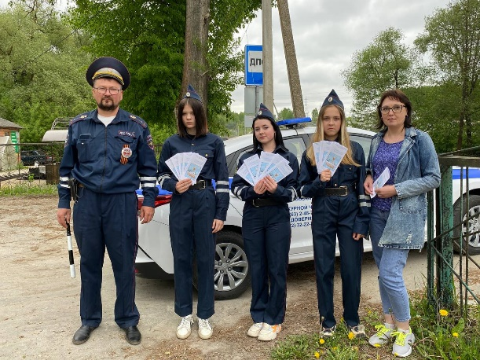
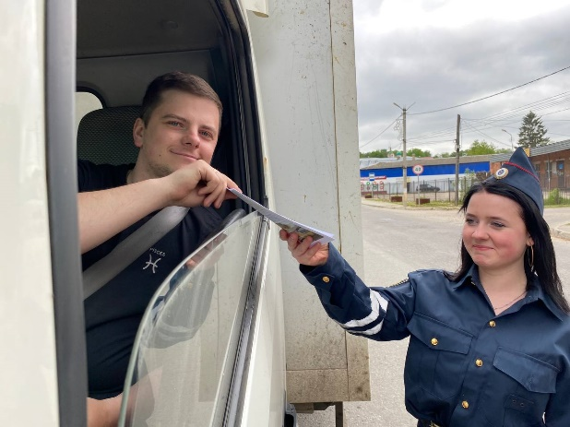
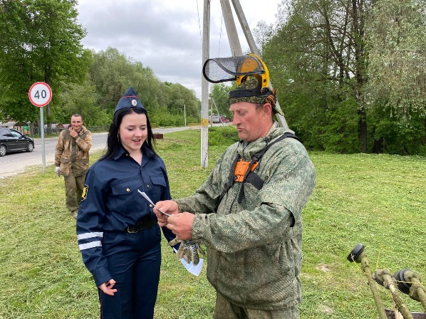
Юные инспектора
дорожного движения
Правовое просвещение наших воспитанников ведётся организованно и планомерно и профилактика дорожно–транспортного травматизма – одно из важных направлений взаимодействия и сотрудничества администрации СРЦН № 4 и сотрудников ОГИБДД МО МВД РФ "Суворовский", совместная деятельность с которыми длится уже несколько лет.
19 и 20 мая в Дубенском районе проводилось профилактическое мероприятие "Нетрезвый водитель", целью которого являлось пресечение фактов управления транспортным средством в состоянии опьянения.
Наши юные инспекторы дорожного движения присоединились к этому мероприятию.
Инспектор по пропаганде привел цифры печальной статистики о ДТП на дорогах района с участием нетрезвых водителей, в которых пострадали дети. Его рассказ о некоторых трагических случаях, которые произошли на территории Тульской области с детьми - участниками дорожного движения, о том, какие травмы получили дети, очень заинтересовал ребят, настроил на серьёзную работу. Во время рейда совместно с инспектором ребята раздавали буклеты, в которых говорилось о том, какое наказание грозит при управлении транспортным средством в нетрезвом виде.
Социальный педагог:
Калистратова А.В.,
воспитанница Анастасия Д.

Slide 7
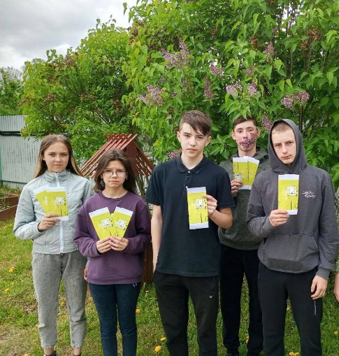
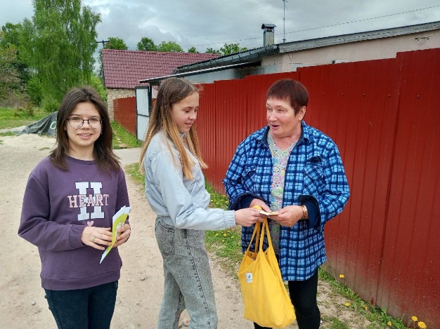
Осторожно, СПИД!
21 мая участники волонтёрского отряда «Энтузиасты» стационарного отделения п. Гвардейский приняли участие во Всероссийской информационной акции «Должен знать!», посвящённой Всемирному Дню памяти, умерших от СПИДа.
Ребята распространяли буклеты с полезной информацией об актуальности, стоящей перед обществом, проблемах, путях распространения ВИЧ/СПИД и возможных серьёзных последствиях.
СПИД - это заболевание, убивающие медленно, но безусловно. Именно поэтому профилактика заболевания крайне важная мера для снижения риска распространения вируса среди подростков.
СПИД – это завершающая стадия смертельной болезни, которая вызвана вирусом иммунодефицита (ВИЧ). Тема «СПИД и его профилактика» должна обязательно подниматься среди подростков и школьников.
Способы передачи
Заразиться ВИЧ можно от человека на любом этапе течения болезни. Вирус передается при половом контакте, переливании крови и ее составляющих, применении медицинских инструментов, контактировавших с кровью, зараженной возбудителями.
Заключение
Для подведения итогов стоит отметить, что не существует вакцины, которая может гарантировано защитить от заражения ВИЧ. Отсутствует и радикальный метод лечения этого заболевания. СПИД на сегодняшний день не излечивается и неизбежно приводит к летальному исходу.
Человеческий разум нужен не только для того, чтобы создать искусственную среду обитания для комфортабельной жизни. Но и для того чтобы научиться безопасно жить в той реальности, которую он создал. Профилактический план против распространения ВИЧ среди подростков, взрослых людей достаточно прост – защищенный секс, соблюдение элементарных правил личной гигиены, неупотребление наркотиков, алкоголя.
Медсестра: Солончева И.Н.

Slide 8
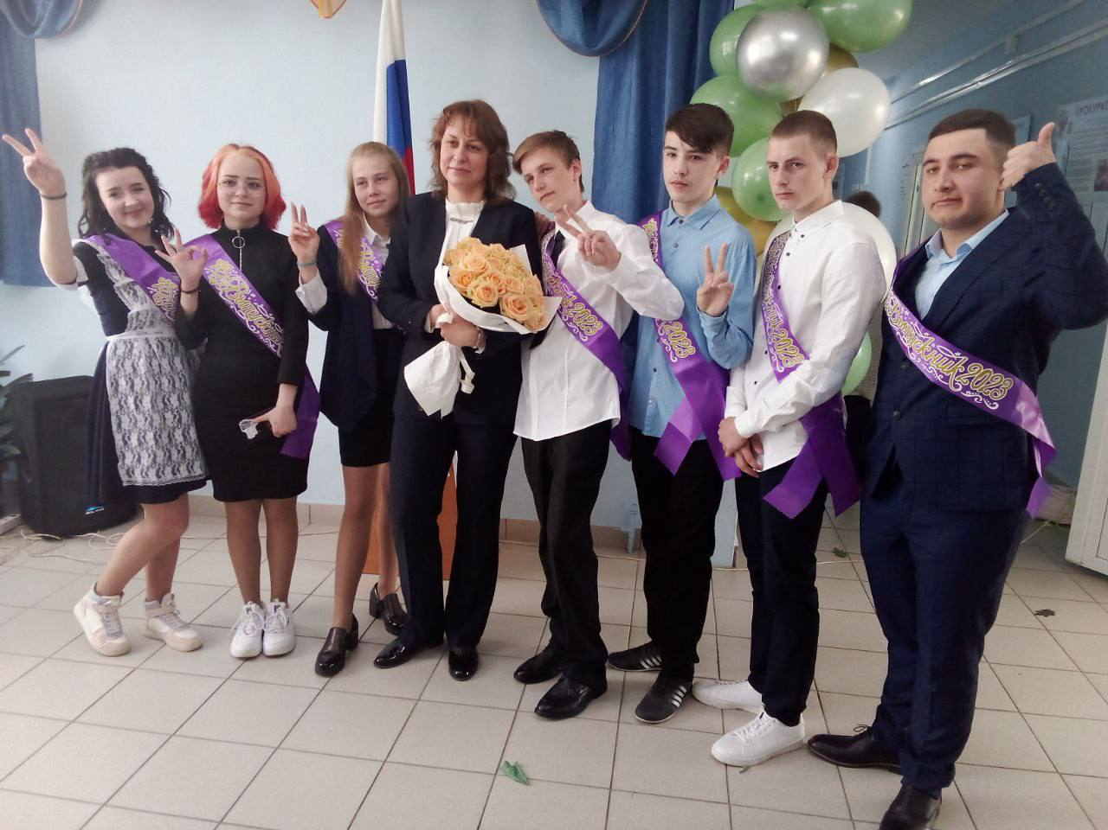
День Конституции
Последний звонок
Главный нормативный правовой акт нашей страны, Конституция Российской Федерации, была принята 12 декабря 1993 года.
Конституция — это высший нормативно-правовой акт, который закрепляет государственное устройство нашей страны, регулирует образование всех органов власти и систему госуправления, а также определяет права и свободы человека и гражданина РФ. Документ имеет высшую юридическую силу. Это означает, что все законы, которые принимаются в стране, не могут противоречить конституции. При этом она применяется на всей территории и во всех субъектах РФ.
Гарантом конституции и прописанных в ней положений является президент Российской Федерации. Кстати, текст присяги, который глава государства произносит на инаугурации, тоже записан в основном законе (ст. 82). И клянутся российские лидеры тоже на конституции — для этого существует специальный экземпляр с серебряным гербом.
Конституция РФ состоит из преамбулы, двух разделов, девяти глав, 137 статей и девяти параграфов заключительных и переходных положений. За 90 лет в нашей стране поменялось пять разных конституций.
Два экземпляра конституции побывали даже в космосе — на орбитальной станции «Мир» в 1999 году и на МКС в 2005. В общей сложности конституция за два раза пробыла в космосе 329 дней.
Удивительно, но в тексте Конституции РФ нет иноязычных выражений из политической лексики (например, «парламент», «импичмент» и даже «сенатор»).
12 декабря с воспитанниками был проведён час общения на тему «Конституция РФ». С детьми обсуждались следующие вопросы:
А что же такое Конституция?
Когда и как была принята Конституция РФ?
Что люди могут делать и что нельзя?
На что они имеют право и на что не имеют?
Социальный педагог: Калистратова А.В.
22 мая в МКОО Гвардейская СОШ, в которой обучаются наши воспитанники, прошёл праздник Последнего звонка. Этот праздник не отмечен на календаре красным цветом, но его отмечает вся Россия.
Вот и прошло школьное детство для 4-ёх воспитанников нашего отделения. Это - Сергей К., Денис Т., Екатерина Н. и Ульяна С.
Торжественное поздравление директора и администрации, напутствия учителей и ответные слова не менее взволнованных выпускников звучали в этот день особенно взволнованно.
И вот, шустрая первоклассница ловко устраивается на плече одиннадцатиклассника и звенит в колокольчик. Это звенит последний звонок, открывая дверь не только в школу, но и во взрослую жизнь. Выпускники выпускают шары с мечтами и пожеланиями. Те стремительно устремляются в небо.
А впереди экзамены и поступление в учебные заведения.
Дорогие ребята, мы поздравляем вас с последним звонком! Пусть все полученные школьные знания станут крепким фундаментом для дальнейших жизненных достижений.
Будьте счастливы и верьте в себя!

Slide 9
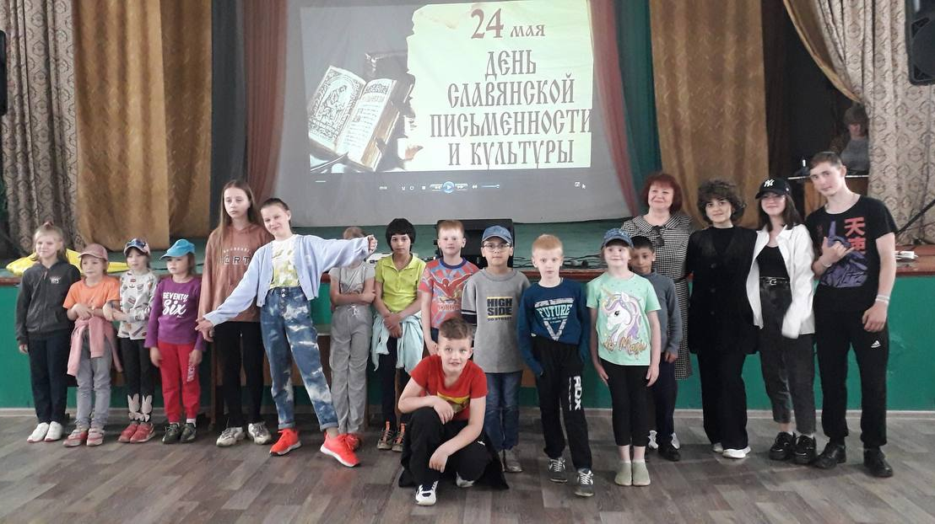
День славянской письменности
24 мая наши воспитанники посетили мероприятие в Гвардейском СФК, посвящённое Дню славянской письменности и культуры.
Ребята стали участниками исторического экскурса «Подвиг высокого служения: создание славянской письменности», на котором узнали о самом празднике, его истории и значении для культуры России, о развитии славянской письменности с древних времен и до наших дней, о главнейшей роли просветителей Кирилла и Мефодия в создании славянской азбуки.
Традиции Дня славянской письменности
В День славянской письменности организуют различные мероприятия – фестивали, ярмарки, научные конференции и концерты.
К празднику приурочено еще одно важное событие в сфере литературы – вручение Патриаршей премии имени Кирилла и Мефодия, которая была учреждена Священным синодом Русской православной церкви. В рамках мероприятия награждаются авторы современности, что внесли серьезный вклад в развитие русской литературы.
Есть еще одна традиция, проводимая в День славянской письменности, – Кирилло-Мефодиевские чтения, которые организовываются ежегодно. В рамках конференции встречаются специалисты в области славянской культуры и обсуждают проблемы современного языка, кроме того, между ними происходит обмен знаниями.
Значение славянской письменности и культуры
Святые Кирилл и Мефодий не только подарили славянскому народу азбуку, но и заложили фундамент для литературы, письменности и культуры в целом. И сегодня как никогда важно беречь и передавать новым поколениям художественные сокровища нашей страны, прививать любовь к родной речи и бережное отношение к языку.
День славянской письменности и культуры для многих из нас – напоминание о единстве всех славянских народов, об общих истоках, традициях, обычаях и культурном пространстве.
В заключение мероприятия наши ребята в подарок получили книги.
Благодарим работников Гвардейского СФК за сотрудничество.
Социальный педагог: Барашкова Е.Е., воспитанница Ульяна С.

Slide 10
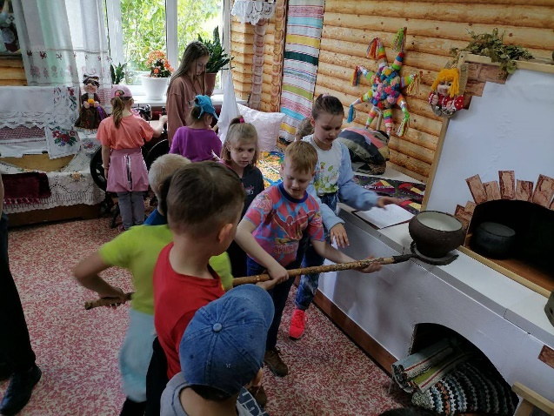
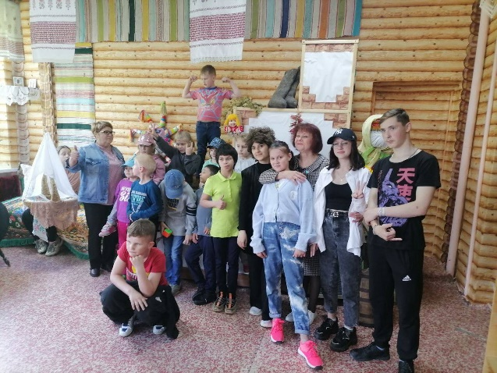
Праздник «Русской печки»
25 мая наши ребята побывали в музее «Русская изба» на празднике «Русской печки».
Когда приходится слышать словосочетание «русская печка», на душе возникает теплота и уют. Каждому из нас в детстве приходилось изучать сказки о Бабе Яге и Емеле. И наверняка все слышали о том, где именно большую часть жизни пролежал Илья Муромец, пока не приступил к богатырским обязанностям. А еще сказка про Иванушку дурочка, который так же лежал на печи целыми днями.
Печь, согласно древним традициям наших предков, занимала главное место в каждом доме. На нее возлагалась задача по приготовлению пищи, лечению и обогреву домочадцев.
Русская печь – одухотворенная хозяйка дома. На нее возлагали задачу обогрева дома. В ней готовят завтрак, обед и ужин, готовился корм для скота, обогревали воду. Кроме этого, на ней сушили грибы, зерно, а также другие продукты с огорода и леса. При холодных зимах домой, поближе к печи, заносили домашних животных, которые только появились на свет. На печь клали больных людей, чтобы быстрее прошла простуда. Сложно представить себе место в доме теплее, чем у русской печи.
Наши мальчишки и девчонки приняли активное участвовали в игровой программе «Забавы вокруг русской печки»:
⁃ познакомились с русским фольклором;
⁃ учились правильно держать ухват и носить коромысло;
⁃ складывали дрова.
Всем понравились конкурсы: «Запечные прятки», «Печные зазывалки», «Потешки-кричалки», «Гуси-лебеди».
Праздник "Русской печки" удался!!!"
Педагог-психолог: Незамайкина Н.В., воспитанник Сергей К.

Slide 11
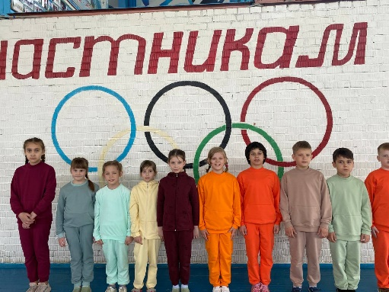
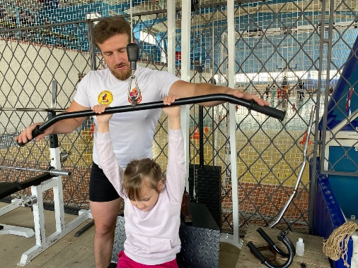
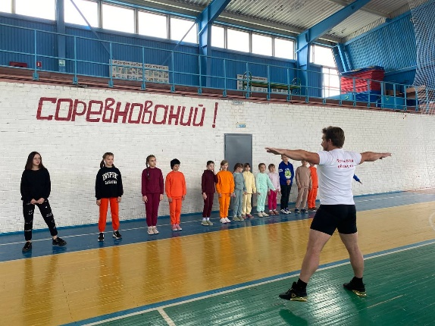
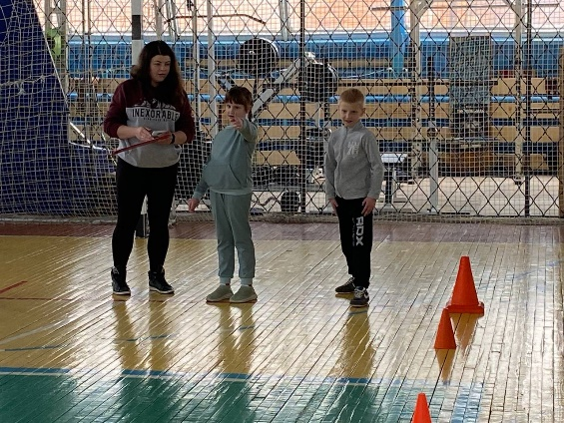
Сдача ГТО
Мало кто из современной молодёжи знает, что такое ГТО.
Когда нашим воспитанникам предложили сдать нормативы ГТО в Дубенской ДЮСШ, у наших детей возникло множество вопросов. Ребятам объяснили, что ГТО – это всероссийский физкультурно-спортивный комплекс «Готов к труду и обороне». Это нормативная основа физического воспитания населения страны, нацеленная на развитие массового спорта.
Предложение ввести всесоюзные испытания «Готов к труду и обороне» поступило в 1930 году, а ещё через год был сформирован первый комплекс ГТО, включающий 21 норматив.
Возродили комплекс «Готов к труду и обороне» в 2014 году. Был утвержден новый перечень испытаний, разработаны нормативы, а также дизайн знаков отличия. Их три: золотой, серебряный, бронзовый.
Абитуриенты, имеющие золотой, серебряный или бронзовый знак ГТО, могут получить дополнительные баллы к ЕГЭ при поступлении в вуз. А студенты с такими знаками могут претендовать на повышенную академическую стипендию. Окончательное решение принимает администрация учебного заведения.
Наши ребята 1-6 возрастных ступеней ГТО попробовали свои способности в челночном беге, прыжке в длину с места, проверили свою силу в отжиманиях от пола и подтягиваниях на перекладине, а также проверили свою гибкость.
В заключении спортивного мероприятия мальчишки и девчонки с удовольствием поиграли в игру «Вышибалы».
Благодарим Олега и Екатерину Уваровых за проведённое мероприятие.
Педагог-психолог: Маркова Д.П., воспитанница Сабина Т.

Slide 12
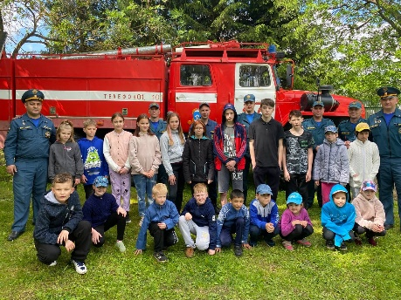
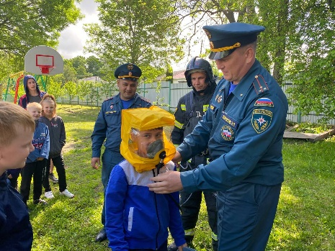
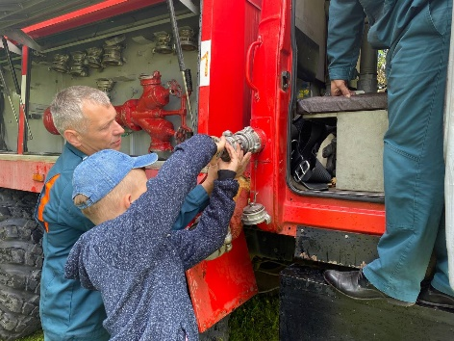
Профессия - пожарный
В преддверии Дня защиты детей к нам в гости приехали сотрудники пожарно-спасательной части N47 ФГКУ «2 ОФПС по Тульской области» п. Дубна.
ПОЖАРНЫЙ – опасная и благородная профессия. Случается, что огонь воспламеняется по случайности или по неосторожности, и мы знаем, что пожарные быстро приедут на помощь.
7 декабря 1990 года на основании Постановления Совета Министров РСФСР был образован Российский корпус спасателей. Дата принятия этого постановления считается временем образования МЧС России и профессиональным праздником спасателей.
Основную роль в проведении поисково-спасательных работ играют спасатели МЧС России. Они всегда первые там, где людям нужна помощь: в завалах разрушенных строений, в дыму и огне пожаров, в искореженных транспортных средствах, на затопленных территориях. Они постоянно несут службу, оперативно реагируют на любые сигналы о необходимости оказания помощи людям, попавшим в беду.
В МЧС России трудятся высококлассные специалисты, настоящие профессионалы своего дела, которые в сложных и опасных для жизни условиях помогают людям, пострадавшим в результате техногенных и природных катастроф. Пожарные, спасатели, водолазы, кинологи, летчики и многие другие специалисты МЧС России выполняют задачи по тушению пожаров, ликвидации чрезвычайных ситуаций, поиску и обезвреживанию боеприпасов времен Великой Отечественной войны, выезжают и оказывают помощь пострадавшим при дорожно-транспортных происшествиях, наводнениях и других бедствиях.
Во время общения с пожарными ребята узнали о разновидности работы в МЧС, примерили на себя боевую одежду пожарного, кислородную маску, освоили брандспойт и штурмовую лестницу.
Мероприятие прошло с показом пожарной техники и оборудования.
Воспитатель: Семенова Л.А., воспитанница Лидия Ч.

Slide 13
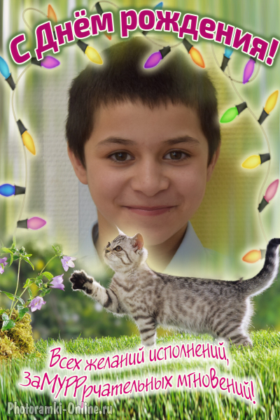
Оранжевое настроение
Сонечка
Лидия
Пусть мечта любая,
Как по волшебству, Превратится сможет
В сказку на яву. Словно фея добрая,
Палочкой взмахнет, Все чего желали вы
Вмиг произойдет.
С днем рождения!
Александр
Адрес редакции: 301164, п. Гвардейский, Главный редактор: Газета издаётся 1 раз в месяц
ул. Молодёжная, д. 11 Назарова Н. В.

